Slide 1
ブックコレクター山田(仮)

Slide 2
製作にあたって
タイトル：ブックコレクター山田(仮)
デバイス：iPhone
言語：Objective-C
開発環境：Xcode

Slide 3

主人公
山田(仮)
デザインは変更する
可能性有り

Slide 4
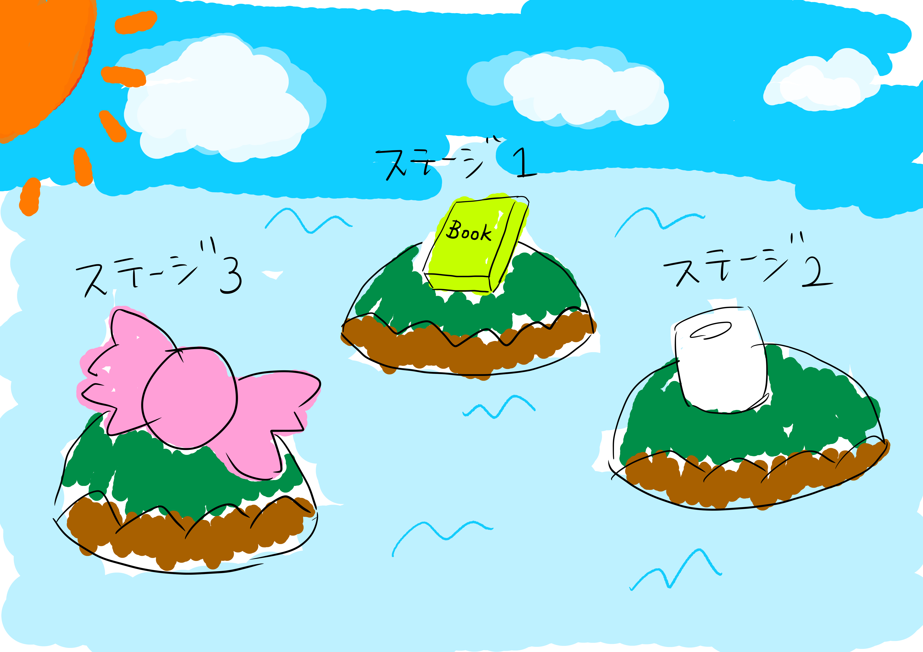
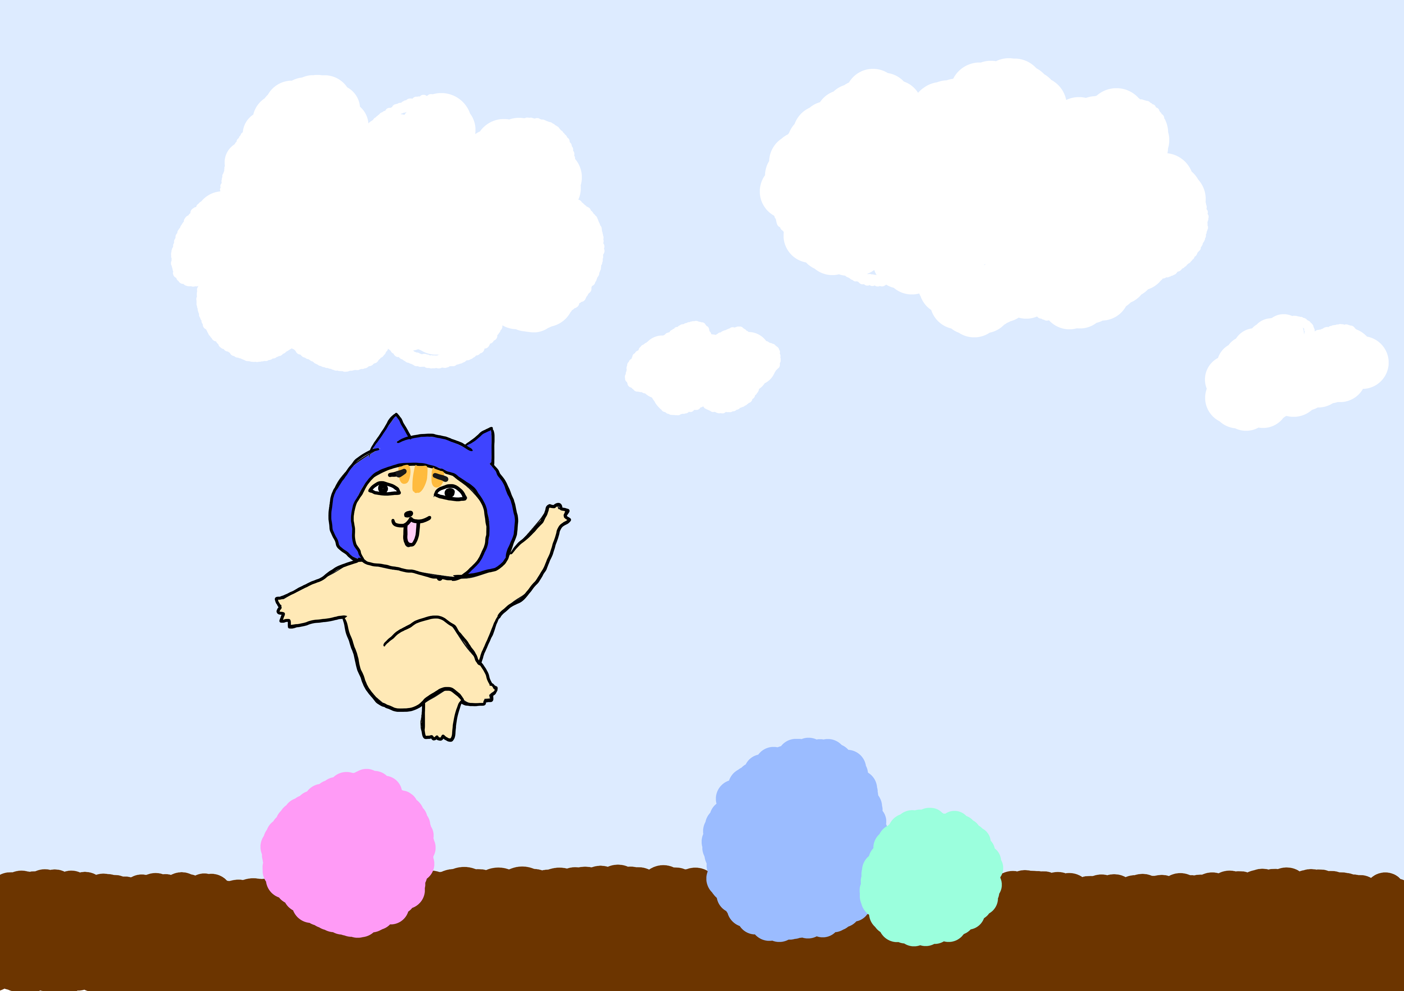
製作するゲームの概要
ステージ制横スクロールアクション(イメージ画像)
ステージ選択画面
ゲーム画面イメージ

Slide 5
製作するゲームの概要
画面タップまたは画面に表示されたボタンをタップでジャンプ
障害物などにぶつかったら終了
クリアしてもらえる本を集める
ステージ制(スコアに関しては検討中)

Slide 6
アイテム
ライフ回復
スピード早く
スピード遅く

Slide 7
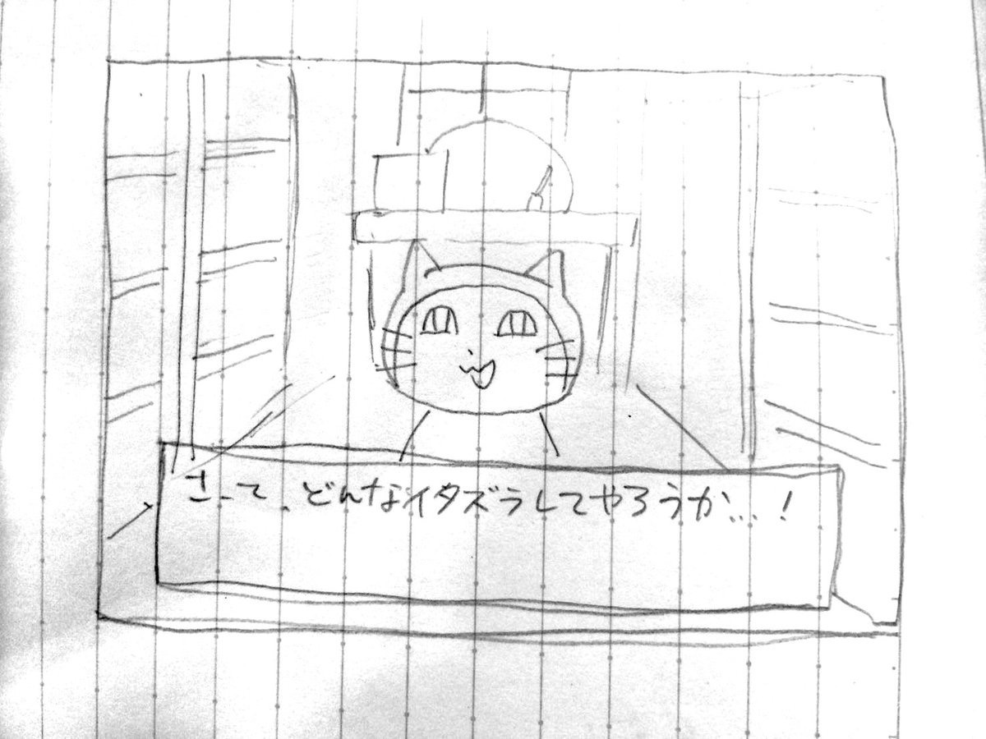
ストーリー
おじいちゃんの部屋で遊んでいたら，本棚を倒してしまった。
世界中に飛び散った魔法の本を集める旅に出る
とりあえず３ステージ分作成
ステージにちなんだ短編物語を作成予定

Slide 8
役割分担
メインプログラム担当・・・上原
サブプログラム担当・・・平良(？？？)
イラスト、背景、オブジェ担当・・・仲井間、藤本
ストーリー構成・・・全員(？？？)

Slide 9
来週の進捗予定
(ここは一人ずつ書いてもらうか、全体的な進捗予定をかいてもらうかなのでLINEでの意見よろ)

